Slide 1
Titolo unità didattica: Formule ricorrenti [12]
Titolo modulo : Algoritmi per le formule ricorrenti [01-T]
Approccio incrementale e formule ricorrenti
Argomenti trattati:
ordine di una formula ricorrente
condizioni iniziali
formule ricorrenti lineari
formule ricorrenti e approccio incrementale
le formule di Malthus e logistica
Prerequisiti richiesti: P1-06-01-T

Slide 2
formule ricorrenti
una formula ricorrente (o relazione di ricorrenza) è una equazione che definisce ricorsivamente una successione
Esempio:
la successione
è definita ricorsivamente dalla formula ricorrente
k-simo termine della successione
(k-1)-simo termine della successione
è espresso come funzione del termine precedente

Slide 3
formule ricorrenti
una formula ricorrente (o relazione di ricorrenza) è una equazione che definisce ricorsivamente una successione
Esempio:
la successione
è definita ricorsivamente dalla formula ricorrente
termine iniziale della successione
fissato il termine iniziale
si ha una successione
condizione iniziale

Slide 4
formule ricorrenti
Esempio
………

Slide 5
formule ricorrenti
Esempio
………

Slide 6
formula ricorrente del primo ordine
dipende solo dal termine precedente
lineare, a coefficienti costanti
lineare, a coefficienti non costanti
nonlineare, a coefficienti costanti
una sola condizione iniziale da fissare

Slide 7
formula ricorrente del secondo ordine
dipende solo dai termini
lineare, a coefficienti costanti
lineare, a coefficienti non costanti
nonlineare, a coefficienti costanti
due condizioni iniziali da fissare

Slide 8
problema: visualizzare i primi n+1 termini generati dalla formula ricorrente del I ordine, lineare a coefficienti costanti
dati di input: (variabili n,a, b, y_zero)
dato di output: nessuno
costrutto ripetitivo: for
operazione ripetuta (al generico passo k):
applicazione della formula ricorrente per determinare valore del k-simo termine della successione (variabile y)
non deve essere usato un array

Slide 9
void ricorrente_1lc(int n, float a, float
b, float y_zero) {
float y;
int k;
y = y_zero ;
printf (y) ;
for (k=1; k<=n; k++) {
y = a*y+b ;
printf (y) ;
}
}
il nuovo valore di y (cioè y_{k} )
è il vecchio valore di y
(cioè y_{k-1} ) moltiplicato per a e sommato a b
non deve essere usato un array

Slide 10
problema: calcolare il valore dell’n-simo termine della successione generata dalla formula ricorrente
float form_ric_1lc(int n, float a, float b, float y_zero) {
float y;
int k;
y = y_zero ;
for (k=1; k<=n; k++) {
y = a*y+b ;
}
return y ;
}

Slide 11
problema: visualizzare il valore dei primi n termini e del valore assoluto della differenza di ogni termine con il precedente di una formula ricorrente
Esempio:
10, 21, 43, 87,…..
11, 22, 44,…..

Slide 12
problema: visualizzare il valore dei primi n termini e del valore assoluto della differenza di ogni termine con il precedente di una formula ricorrente
void ricorrente_1lc(int n, float a, float b, float y_zero) {
float y_att,y_prec;
int k;
y_prec = y_zero ;
printf (y_prec) ;
for (k=1; k<=n; k++) {
y_att = a*y_prec+b ;
printf (y_att,abs(y_att-y_prec)) ;
y_prec = y_att ;
}
}
aggiornamento della “memoria”

Slide 13
problema: possiamo esprimere in forma chiusa il generico termine y_{k} per qualunque valore di k ?
y₀ fissato (>0)
a > 1 crescita esponenziale
0 < a < 1 decrescita esponenziale verso 0

Slide 15



tempo di
raddoppio
$$k_{radd}:y_{k_{radd}}=2y_{0}$$
$$a^{k_{radd}}y_{0}=2y_{0}$$
$$k_{radd}=\left(\frac{1}{\log_{2}{a}}\right)$$
1.7 , 3.8

Slide 16
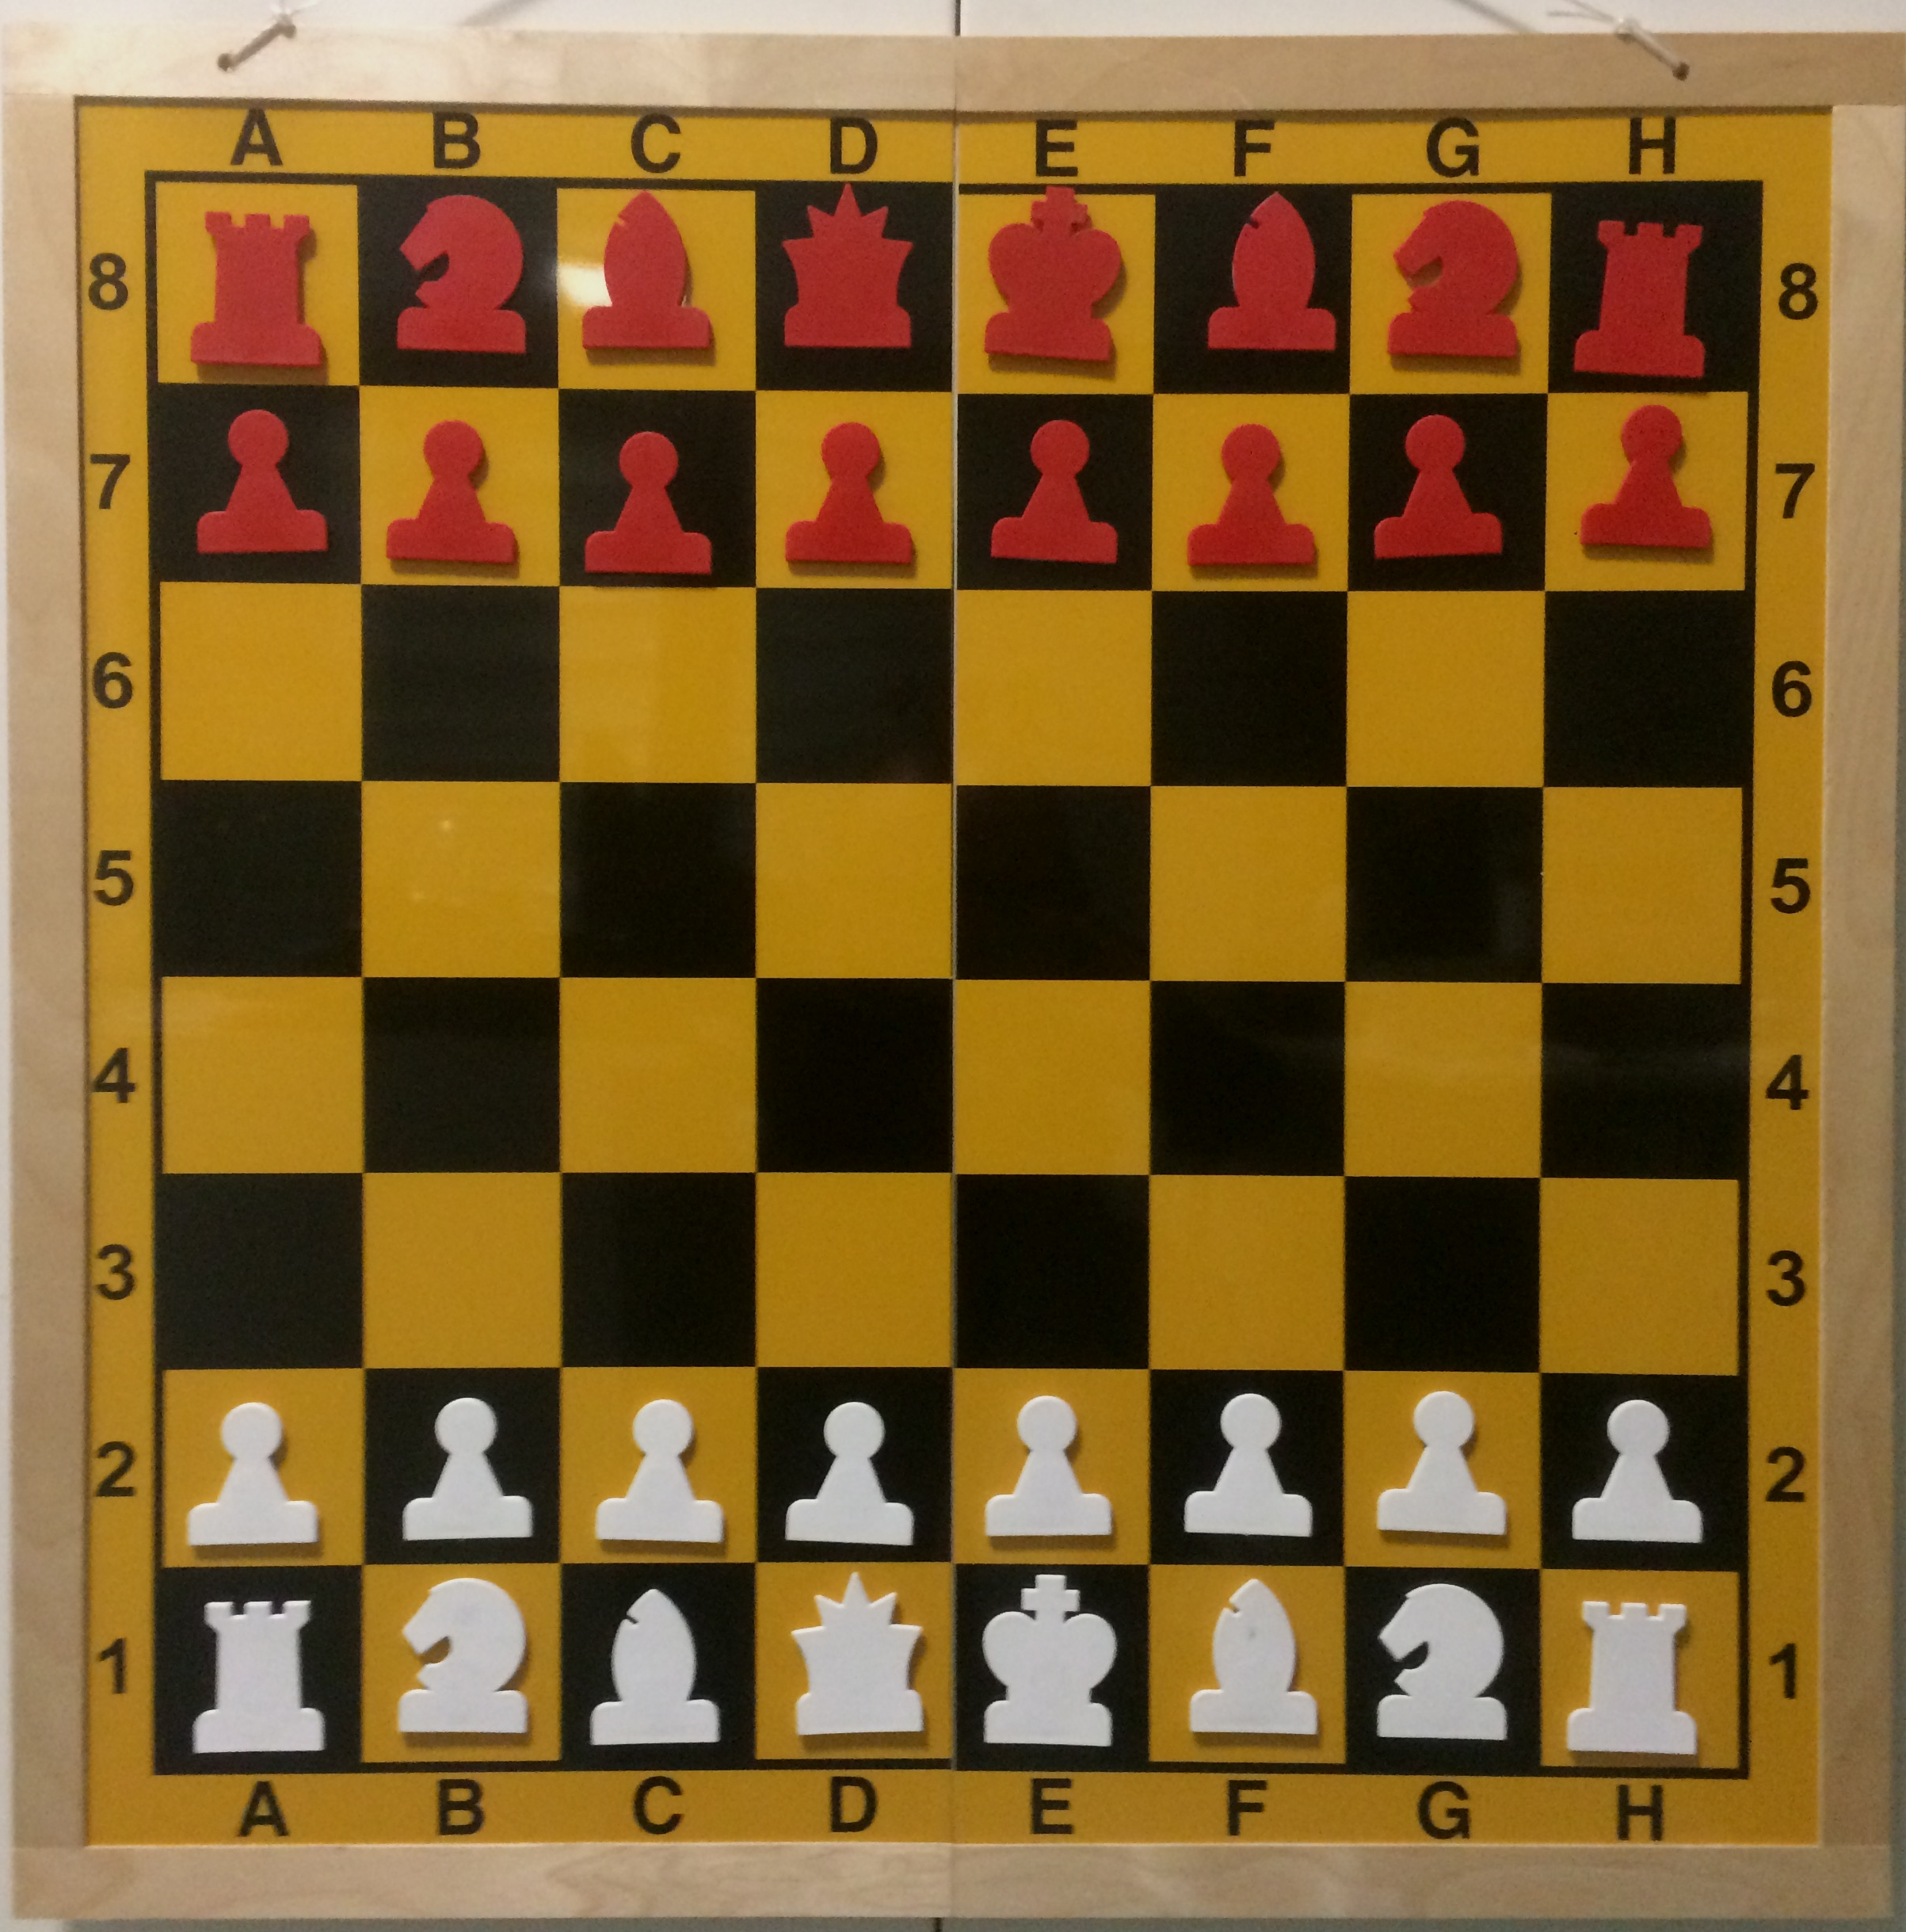
l’aneddoto del faraone e del suo salvatore
«solo un chicco di riso! ….
che si raddoppia a ogni casella»
64 caselle
2⁶³ chicchi di riso
1 chicco di riso pesa 1/45 g
2⁶³ chicchi di riso pesano 2.05 *10¹⁷ g = 2.05*10¹¹ tonnellate
205 miliardi di tonnellate
produzione mondiale di riso anno 2022:
2.9 miliardi di tonnellate

Slide 17
problema: visualizzare i primi n+1 termini generati dalla formula ricorrente del II ordine, lineare a coefficienti costanti
dati di input: (variabili n,a,b,c, y_zero, y_uno)
dato di output: nessuno
costrutto ripetitivo: for
operazione ripetuta (al generico passo k):
applicazione della formula ricorrente per determinare valore del k-simo termine della successione (variabile y)
non deve essere usato un array

Slide 18
problema: visualizzare i primi n+1 termini generati dalla formula ricorrente del II ordine, lineare a coefficienti costanti
y_prec_2
y_prec_1
y_att
“memoria”

Slide 19
problema: visualizzare i primi n+1 termini generati dalla formula ricorrente del II ordine, lineare a coefficienti costanti
y_prec_2
y_prec_1
y_att
primo passo

Slide 20
problema: visualizzare i primi n+1 termini generati dalla formula ricorrente del II ordine, lineare a coefficienti costanti
y_prec_2
y_prec_1
y_att
secondo passo

Slide 21
problema: visualizzare i primi n+1 termini generati dalla formula ricorrente del II ordine, lineare a coefficienti costanti
y_prec_2
y_prec_1
y_att
k-simo passo

Slide 22
problema: visualizzare i primi n+1 termini generati dalla formula ricorrente del II ordine, lineare a coefficienti costanti
void form_ric_2lc(int n, float a, float b, float c, float
y_zero, float y_uno) {
float y_att, y_prec_1,y_prec_2;
int k;
y_prec_2 = y_zero, y_prec_1 = y_uno ;
printf (y_prec_1,y_prec_2) ;
for (k=2; k <= n; k++) {
y_att = a*y_prec_1+b*y_prec_2+c ;
printf (y_att,abs(y_att-y_prec_1)) ;
y_prec_2 = y_prec_1 ;
y_prec_1 = y_att ;
}
}

Slide 23
la memoria necessaria all'algoritmo è costituita dalle sole due variabili
y_prec_1 e y_prec_2
aggiornate alla fine di ogni passo del ciclo
y_att = calcolo termine corrente
y_prec_2 = y_prec_1
y_prec_1 = y_att

Slide 24
struttura dell’algoritmo per la
valutazione di formule ricorrenti
(tecnica iterativa)
……
inizializzazione
(condizioni iniziali)
for (k=1; k <= n; k++) {
calcolare il k-simo termine della
successione
aggiornare la “memoria”
}
……
dipende dall’ordine

Slide 25
formule ricorrenti
consentono di descrivere in modo formale alcuni algoritmi basati sull’approccio incrementale
Esempio: la formula ricorrente del I ordine, lineare a coefficienti non costanti
genera la successione delle somme dei primi k numeri naturali
1,3,6,10,15,21,…

Slide 26
formule ricorrenti
consentono di descrivere in modo formale alcuni algoritmi basati sull’approccio incrementale
Esempio: la formula ricorrente del I ordine, lineare a coefficienti non costanti
s = s + k

Slide 27
formule ricorrenti
consentono di descrivere in modo formale alcuni algoritmi basati sull’approccio incrementale
Esempio: la formula ricorrente del I ordine, lineare a coefficienti non costanti
genera la successione delle somme delle prime k componenti del vettore a

Slide 28
formule ricorrenti
consentono di descrivere in modo formale alcuni algoritmi basati sull’approccio incrementale
Esempio: la formula ricorrente del I ordine, lineare a coefficienti non costanti
s = s + a(k)

Slide 29
formule ricorrenti
consentono di descrivere in modo formale alcuni algoritmi basati sull’approccio incrementale
Esempio: la formula ricorrente del I ordine, lineare a coefficienti non costanti
genera la successione dei fattoriali dei primi k numeri naturali
1,2,6,24,120,720,……

Slide 30
formule ricorrenti
consentono di descrivere in modo formale alcuni algoritmi basati sull’approccio incrementale
Esempio: la formula ricorrente del I ordine, lineare a coefficienti non costanti
f = f * k

Slide 31
formule ricorrenti
consentono di descrivere in modo formale alcuni algoritmi basati sull’approccio incrementale
Esempio: la formula ricorrente del I ordine, nonlineare a coefficienti non costanti
genera la successione dei massimi delle prime k componenti del vettore a

Slide 32
formule ricorrenti
consentono di descrivere in modo formale alcuni algoritmi basati sull’approccio incrementale
Esempio: la formula ricorrente del I ordine, nonlineare a coefficienti non costanti
if (a[k]>massimo)
massimo = a[k];

Slide 33
le formule ricorrenti (o ricorrenze) sono anche dette
equazione alle differenze
oppure
sistema dinamico a tempo discreto
l’indice k può essere inteso come una discretizzazione del tempo

Slide 34
tempo discreto (intervallo di tempo discretizzato)
intervallo [0,T]
griglia su [0,T]
griglia su [0,T]: insieme di punti

Slide 35
campionatura di una funzione su una griglia
y_{k} è il valore di una funzione y = f (t)
sul k-simo punto t_{k} della griglia
y₃
y₇
y₂
y₄
y₁
y₅
y₆
t₁
t₂
t₃
t₄
t₅
t₆
t₇

Slide 36
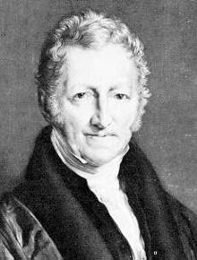
modello a tempo discreto di Malthus
(dinamica di popolazioni)
idea:
una popolazione, in assenza di fattori che ne limitano la crescita, cresce in un dato periodo di tempo con una rapidità fissata e l’incremento è proporzionale al numero di individui
Thomas Robert Malthus (1766-1834) economista e demografo inglese
la popolazione cresce del 50% in ogni unità di tempo

Slide 37
se l’unità di tempo discreto
(passo di griglia) è l’anno
la quantità 0.5 è il tasso relativo di crescita annuale della popolazione
è la popolazione nell’anno k
è la popolazione iniziale

Slide 38
problema:
calcolare il saldo annuale di un conto bancario
l’interesse percentuale annuale è 3%
ogni anno viene depositata una quantità fissa b di denaro
la relazione che lega il saldo di un anno al saldo dell'anno precedente è la formula ricorrente

Slide 39
Esempio: saldo dopo 5 anni, di un conto attivato con Euro10000, interesse del 3% e versamento annuale di Euro12000
main() {
float a,b,y_zero;
int n ;
a = 1+0.03 ;
b = 12E3 ;
y_zero = 10E3 ;
n = 5 ;
printf (form_ric_1lc(n,a,b,y_zero));
}

Slide 40
modello logistico (tempo discreto)
formula ricorrente non lineare del primo ordine a coefficienti costanti
a = tasso relativo di crescita in assenza di fattori inibitori
L = popolazione limite o capacità portante

Slide 41
float formula_logistica(int n, float a, float L,
float y_zero) {
float y;
int n, k;
y = y_zero ;
for (k=1; k<=n; k++) {
y = y+a*y*(1.0-y/L) ;
}
return y ;
}

Slide 42
funzione sigmoide
k

Slide 43
grafico della funzione sigmoide

